Slide 1
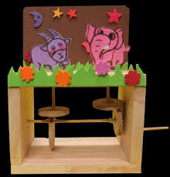
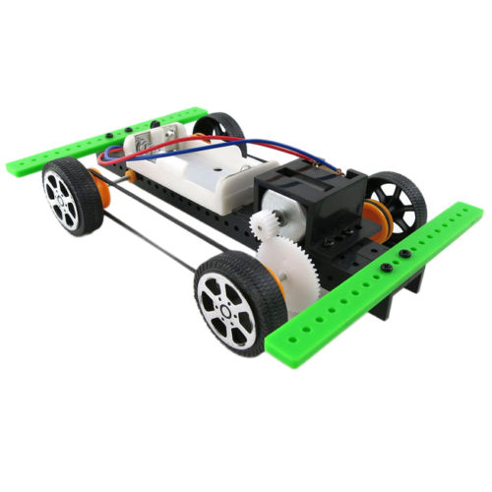
แรงกับเครื่องกล
ครูสัญญา
BUACHED Method

Slide 2
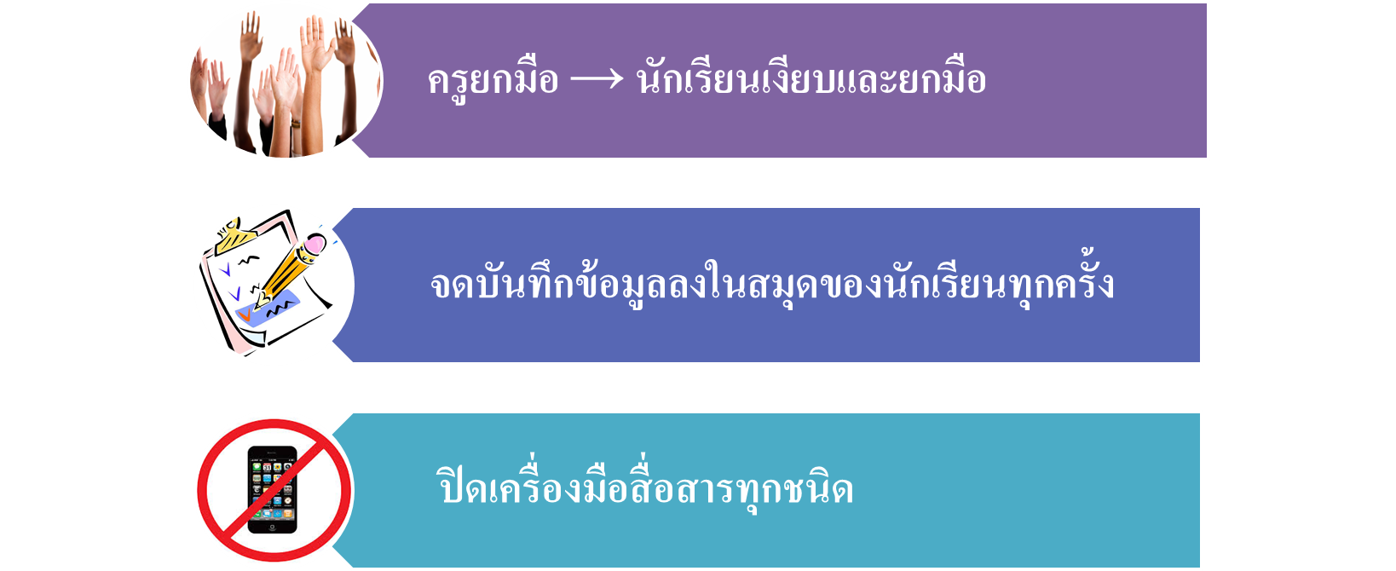
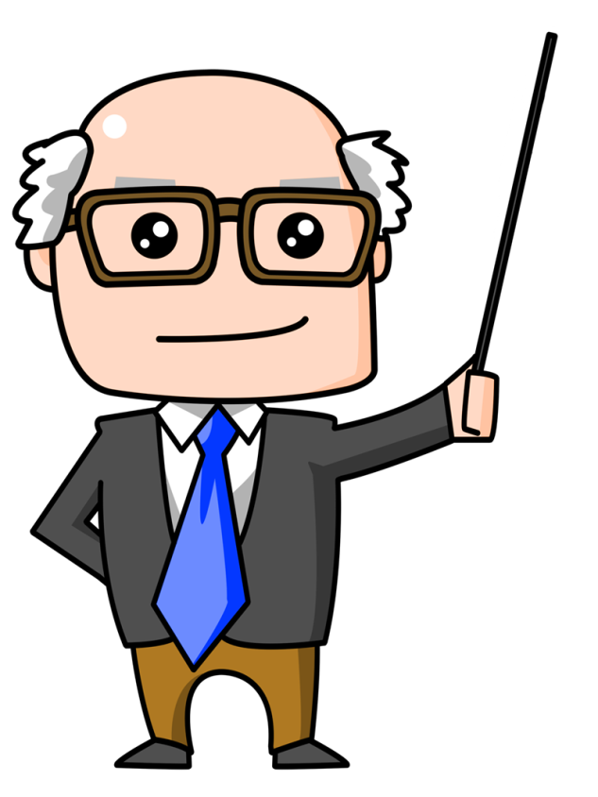

ข้อตกลงก่อนเรียน
ตรงต่อเวลา
Be familiar

Slide 3
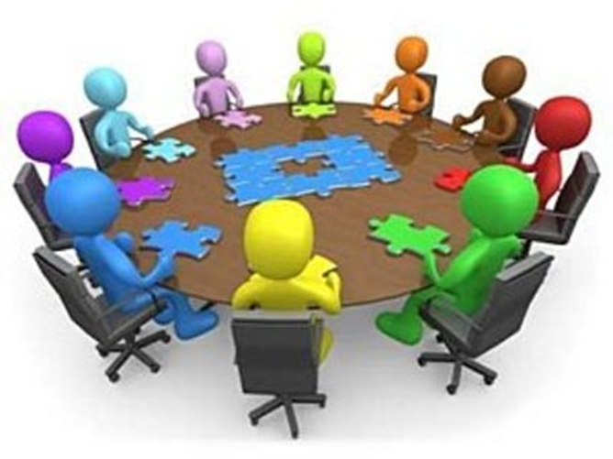
การแบ่งหน้าที่ Team Learning
หัวหน้ากลุ่ม
ผู้ดูแลสื่อและอุปกรณ์
ผู้สื่อสาร
ผู้ให้กำลังใจ
ผู้ควบคุมเวลา
ผู้เก็บรวบรวมข้อมูล
ผู้ตรวจสอบ
Be familiar

Slide 4
จุดประสงค์การเรียนรู้
1.1 ระบุเครื่องกลอย่างง่ายและบรรยายการทำงานของเครื่องกลดังกล่าวในของเล่นที่กำหนดให้
Be familiar

Slide 5
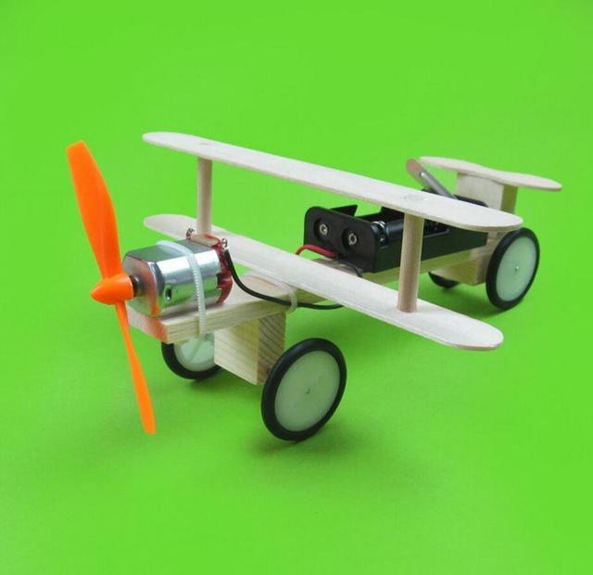
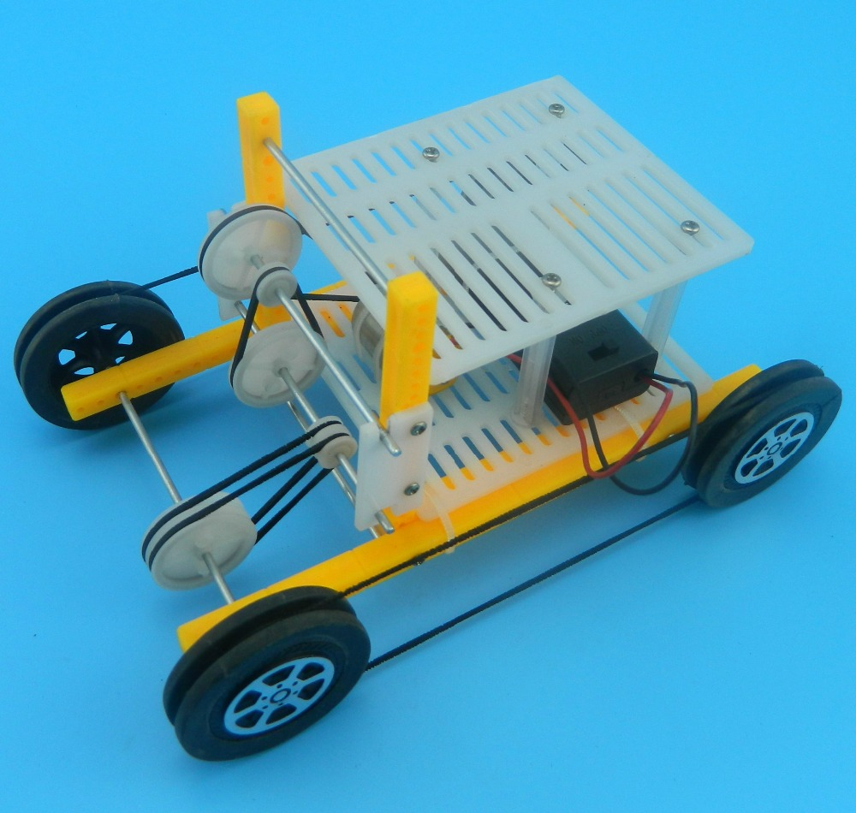
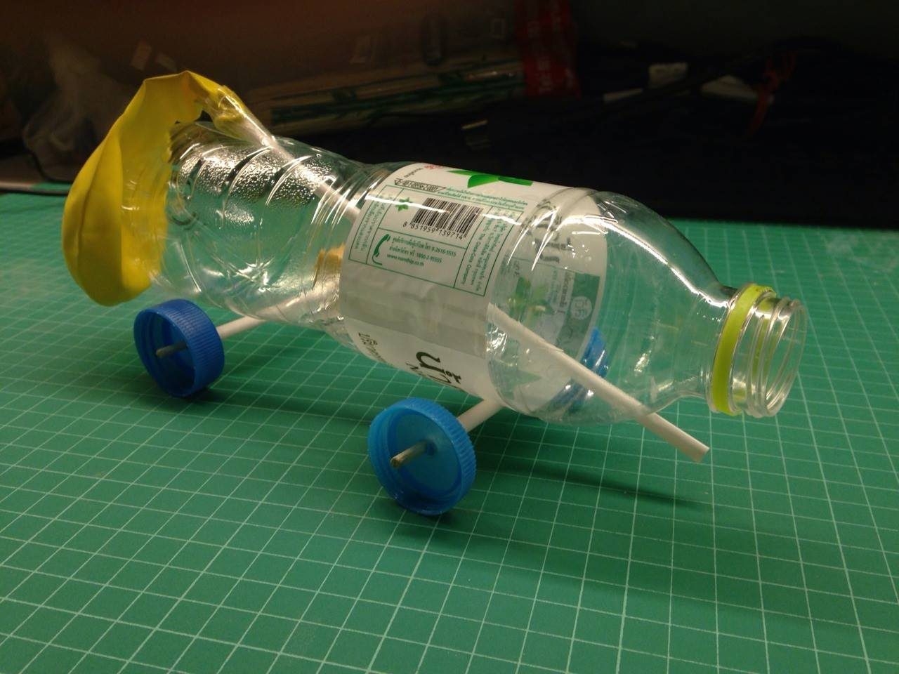
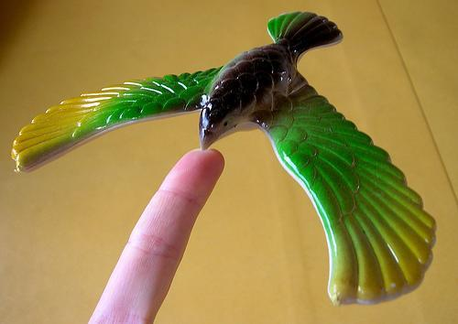
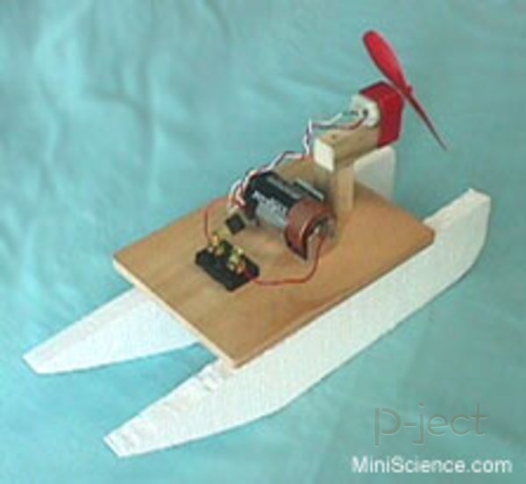
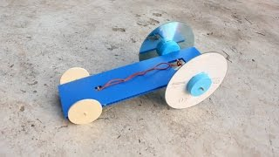
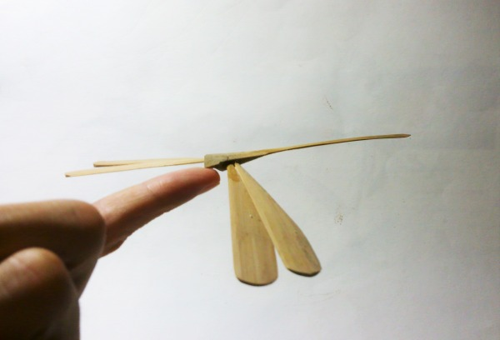
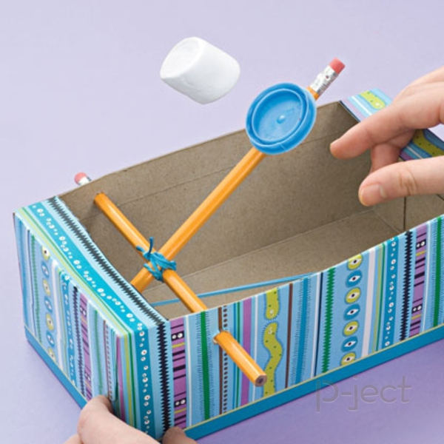
ของเล่น
Urge

Slide 6
Q.1 ของเล่นที่นักเรียนเคยเล่น มีการเคลื่อนที่ หรือ เคลื่อนไหว หรือไม่
A.1 บางชิ้นไม่มีการเคลื่อนไหว เช่น ตัวต่อพลาสติก ตุ๊กตา เครื่องทำครัวเด็กเล่น บางชิ้นมีการเคลื่อนไหว เช่น รถของเล่น รถไฟของเล่น เกมตกปลา เป็นต้น
Urge

Slide 7


Q.2 ของเล่นที่เคลื่อนไหวได้ มีการเคลื่อนไหวอย่างไร
A.2 เคลื่อนไหวเป็นเส้นตรง หมุน สั่นกลับไปกลับมา เลี้ยวโค้ง
1
2
3
4
Urge

Slide 8
ร่วมด้วยช่วยคิด
Q.3 ของเล่นที่เคลื่อนไหวได้ ใช้แรงจากอะไรทำให้เคลื่อนไหว
A.3 บางชิ้นผู้เล่นต้องใช้มือผลัก ดัน หรือ ดึง บางชิ้นมีการใช้พลังงานไฟฟ้า
1
2
3
4
Urge

Slide 9


ร่วมด้วยช่วยคิด
Q.4 มีเครื่องกลใดบ้างที่ทำให้ของเล่นมีการเคลื่อนไหว
A.4 คาน รอก เฟือง ลูกเบี้ยว และกว้าน

Slide 10

Q.5 เครื่องกลดังกล่าวทำงานได้อย่างไร
Urge

Slide 11
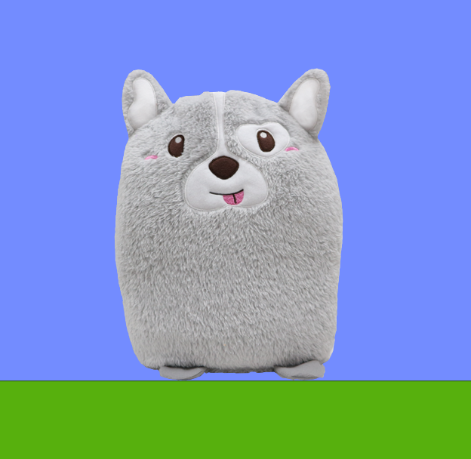
Q.6 สิ่งที่ทำให้ของเล่นเคลื่อนที่
หรือเคลื่อนไหวได้คืออะไร
Activities

Slide 12
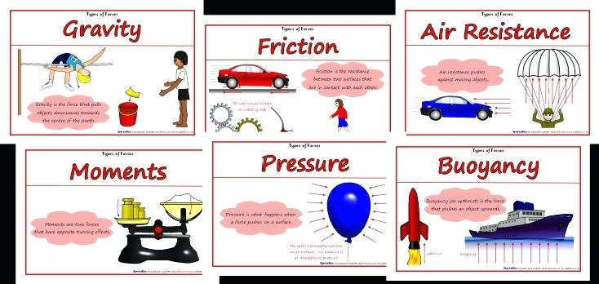
Activities

Slide 13
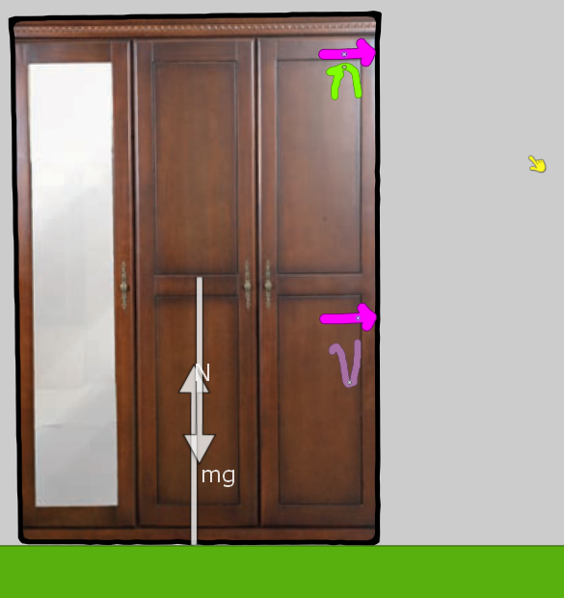
Q.7 ออกแรงตำแหน่ง ก และตำแหน่ง ข ผลจะเป็นอย่างไร
Activities

Slide 14
ออกแรงตำแหน่ง ก วัตถุเกิดการหมุน
Activities

Slide 15
ออกแรงตำแหน่ง ข วัตถุเกิดการเคลื่อนที่
Activities

Slide 16
ออกแรงตำแหน่ง ข ทิศทางผ่านจุดศูนย์กลางมวล
Activities

Slide 17
Q.8 จุดศูนย์กลางมวลคืออะไร
A.8 จุดศูนย์กลางมวล (center of mass) เป็นตำแหน่ง
ที่แทนมวลของวัตถุทั้งก้อน หรือเสมือนว่าเป็นจุดที่มวล
ทั้งระบบรวมกันอยู่ที่จุดนี้ แรงลัพธ์ที่กระทำที่จุดศูนย์
กลางมวล จึงเหมือนกระทำกับมวลทั้งระบบ
Activities

Slide 18
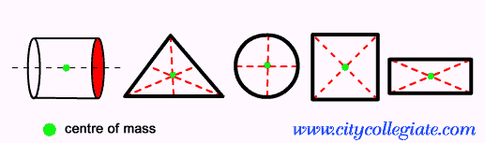
Q.9 จุดศูนย์กลางมวลอยู่ตรงไหนได้บ้าง
Activities

Slide 19
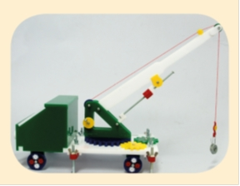

ฝึกสืบเสาะหาความรู้

Slide 20
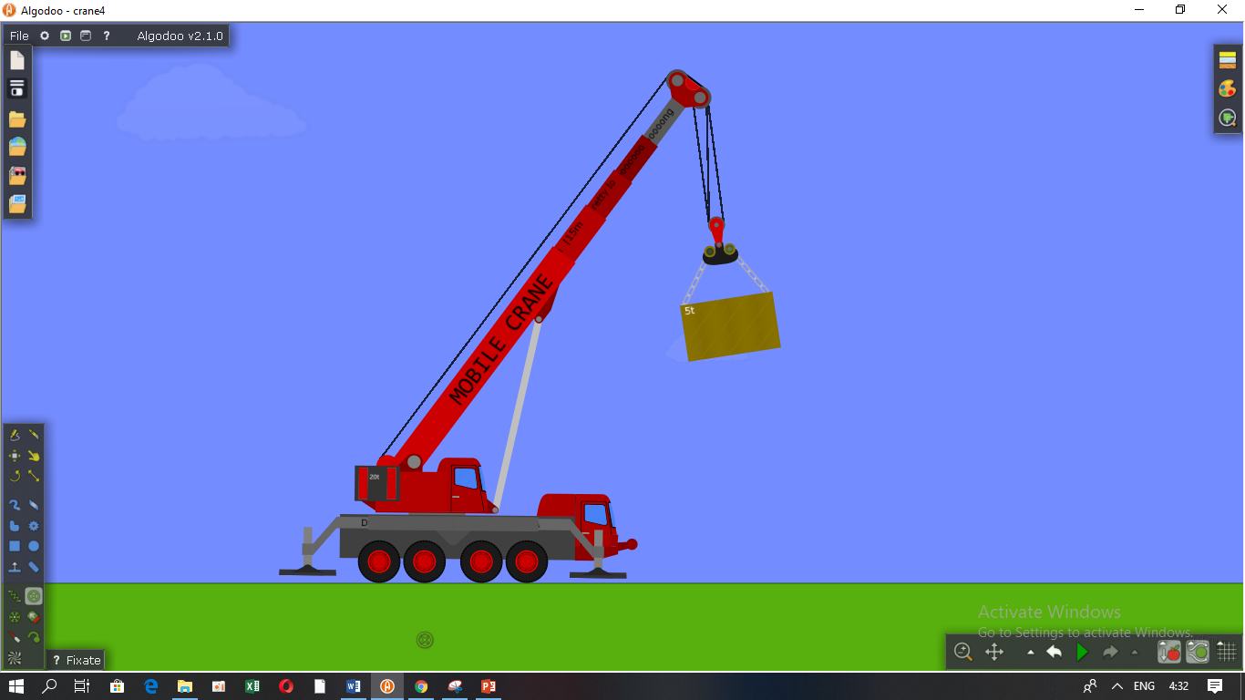
ให้นักเรียนวาดส่วนประกอบต่าง ๆของรถเครนของเล่นแล้วตอบคำถามต่อไปนี้
Q.10 รถเครนของเล่นในรูป ทำอะไรได้บ้าง มีการเคลื่อนไหวอย่างไร

Slide 21
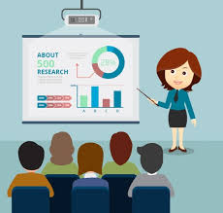

นำเสนอ

Slide 22

สรุปการอภิปรายร่วมกัน ควรจะสรุปได้ว่า หากพิจารณาของเล่นรถเครนนี้ เราอาจแบ่งส่วนประกอบแบบง่ายๆ ได้เป็น 2 ส่วน คือ ส่วนของตัวรถที่ใช้เคลื่อนที่ไปยังตำแหน่งต่าง ๆ ในแนวราบ และส่วนของเครนที่ใช้ยกวัตถุขึ้นลงในแนวดิ่งส่วนของตัวรถ ใช้พลังงานคนออกแรงผลัก ทำให้ล้อหมุน ส่งผลให้รถเคลื่อนที่ไปตามทิศที่ออกแรงผลักส่วนของเครนหรือปั้นจั่น ใช้หลักการทำงานของคานและรอก โดยใช้รอกเป็นอุปกรณ์เปลี่ยนทิศทางของแรงเพื่อยกวัตถุให้สูงขึ้น สำหรับส่วนแขนของเครนสามารถเคลื่อนที่ขึ้นลงแบบหมุนได้ เนื่องจากมีแรงยก ซึ่งจุดหมุนจะอยู่ที่ปลายด้านล่างของเครน เพื่อให้แขนของเครนเคลื่อนที่ขึ้นลงรอบจุดหมุน ดังภาพรถเครนของเล่น

Slide 23

ขยายความรู้
เครื่องกล คืออะไร
นักเรียนอาจให้คำตอบไม่สมบูรณ์ เช่น เครื่องกลคืออุปกรณ์ที่ทำให้สิ่งต่างๆ เคลื่อนที่ อุปกรณ์ที่อยู่ในของเล่น เป็นต้น
Higher practice
Homework

Slide 24
ขยายความรู้
เครื่องกลคือ อุปกรณ์ที่ทำให้วัตถุเกิดการเคลื่อนที่ หรือช่วยให้เกิดการผ่อนแรงได้ นอกจากนี้ เรายังนำเครื่องกลมาใช้เปลี่ยนทิศทางของการเคลื่อนที่ เปลี่ยนความเร็ว หรือเปลี่ยนรูปแบบของการเคลื่อนที่ได้ ซึ่งนักเรียนจะได้เรียนรู้เกี่ยวกับเครื่องกลที่เรียกว่า “เครื่องกลอย่างง่าย”
Higher practice
Homework

Slide 25

EXIT TICKET
จากการเรียนรู้กิจกรรมแรงและเครื่องกลนักเรียนได้เรียนรู้อะไรบ้าง มีความรู้และทักษะอะไรบ้าง
เขียนบนกระดาษ post it
Evaluation

Slide 26

นัดหมายครั้งต่อไป
ศึกษาล่วงหน้า
เรื่อง
ล้อและเพลา
Date

